Slide 1
igre u nastavi matematike
PRIMJERi DOBRE PRAKSE - IGRE KOCKICAMA ZA ČOVJEČE, NE LJUTI SE U NASTAVI MATEMATIKE
Autor: Marčela Hadžiomerspahić

Slide 2
Dijete i igra
Dijete od rođenja istražuje i otkriva svijet oko sebe, a jedan od najprirodnijih načina učenja o sebi i svijetu oko sebe za djecu je igra.
Igrom se razvijaju motoričke, emocionalne, kognitivne, socijalne i govorne vještine.
Djeca kroz igru uče brže i bolje pa su igre postale nezaobilazni dio suvremene nastave, nastave usmjerene na dijete.

Slide 3
igre u nastavi matematike
U nastavi matematike igra ima vrlo važnu ulogu. Ona opušta i motivira učenike, osigurava ugodno ozračje. Igra se može koristiti u svim oblicima rada i na svim etapama sata: za motivaciju, učenje novih nastavnih sadržaja ili za uvježbavanje i ponavljanje. Igrom postižemo opuštenu atmosferu pa učenici često na kraju sata kažu da su se samo zabavljali, a ništa nisu radili. To je naravno daleko od istine jer su upravo ovakvim načinom rada učenici tijekom cijelog sata aktivni, a igre razvijaju kritičko mišljenje, logičko zaključivanje, suradničke odnose i natjecateljski duh.
Učenje kroz igru je lakše, a u djeci takvo učenje pobuđuje osjećaj zadovoljstva.
Uvođenjem igre u nastavu matematike učenici će razviti pozitivan odnos prema matematici.
Postoje razni digitalni sadržaji s matematički igrama, a za predloške izrade matematičkih igara mogu nam poslužiti razne društvene igre kao što je Domino, Čovječe, ne ljuti se, Memory, Twister, Bingo, Tombola, igrače karte…
U sljedećim primjerima predstavljene su jednostavne igre za koje su jedni potreban materijal kockice za Čovječe, ne ljuti se. Igre su namijenjene za ponavljanje i uvježbavanje gradiva.

Slide 4
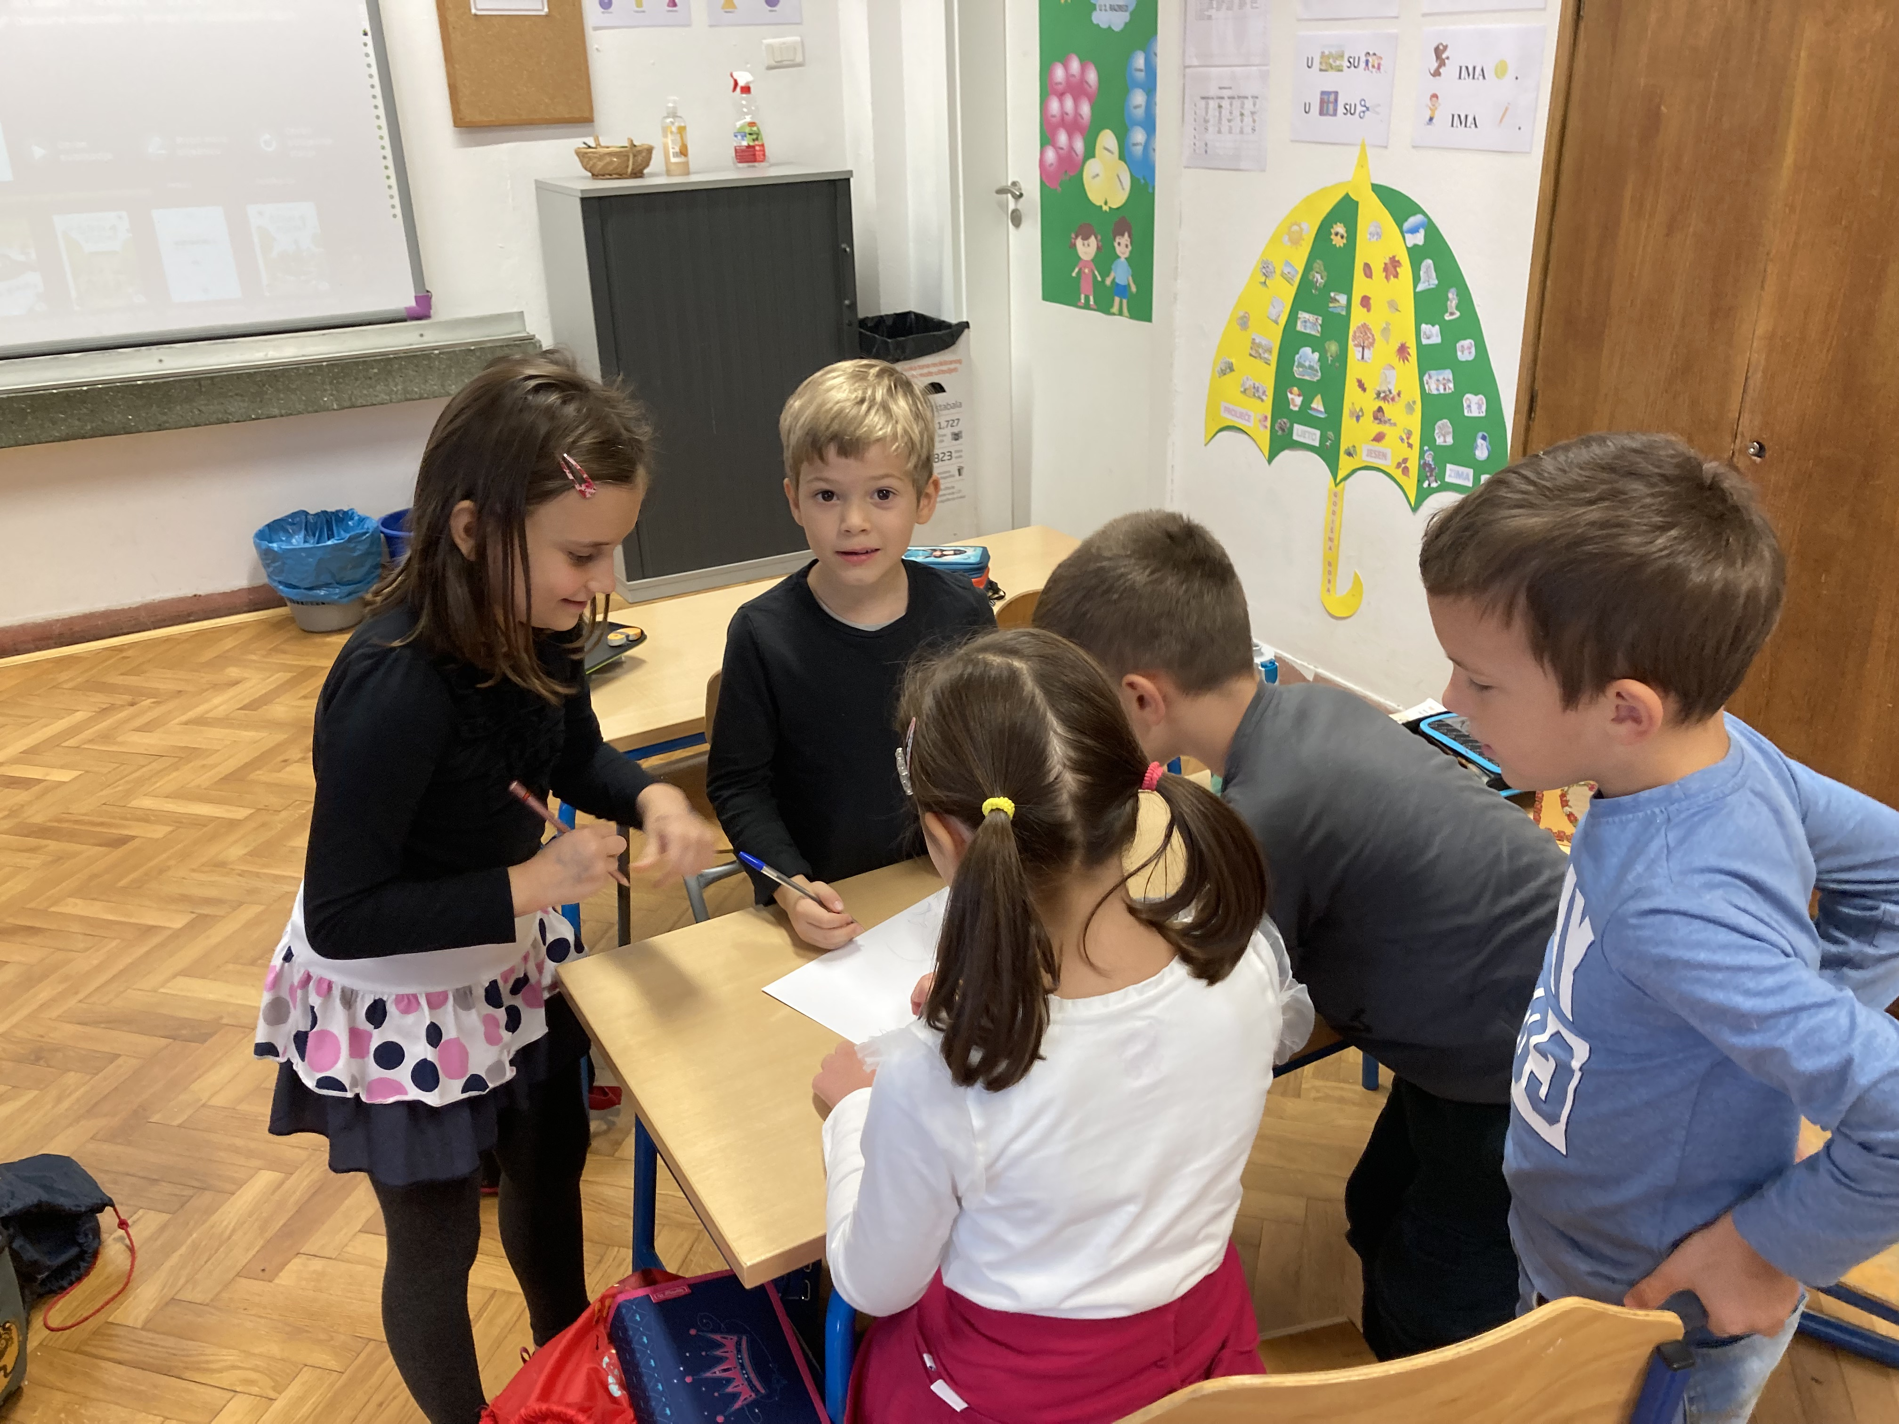
1. Razred
Zbrajanje u skupu brojeva do 20
Učenici su podijeljeni u skupine po 4 do 5 učenika.
Potreban materijal: dvije kockice za Čovječe, ne ljuti se za svaku skupinu, listić za zapisivanje računa za svakog učenika. Svaki učenik iz skupine baca kockice. Dobivene brojeve svi učenici iz skupine zbrajaju na listiću.
Pobjednik je učenik koji ima najveći zbroj.
Ukoliko pojedini učenici imaju isti zbroj ponavljaju bacanje dok jedan od njih ne dobije veći zbroj.
Igra se može provoditi i bacanjem kocke tri puta tj. zbrajanjem tri pribrojnika.

Slide 5
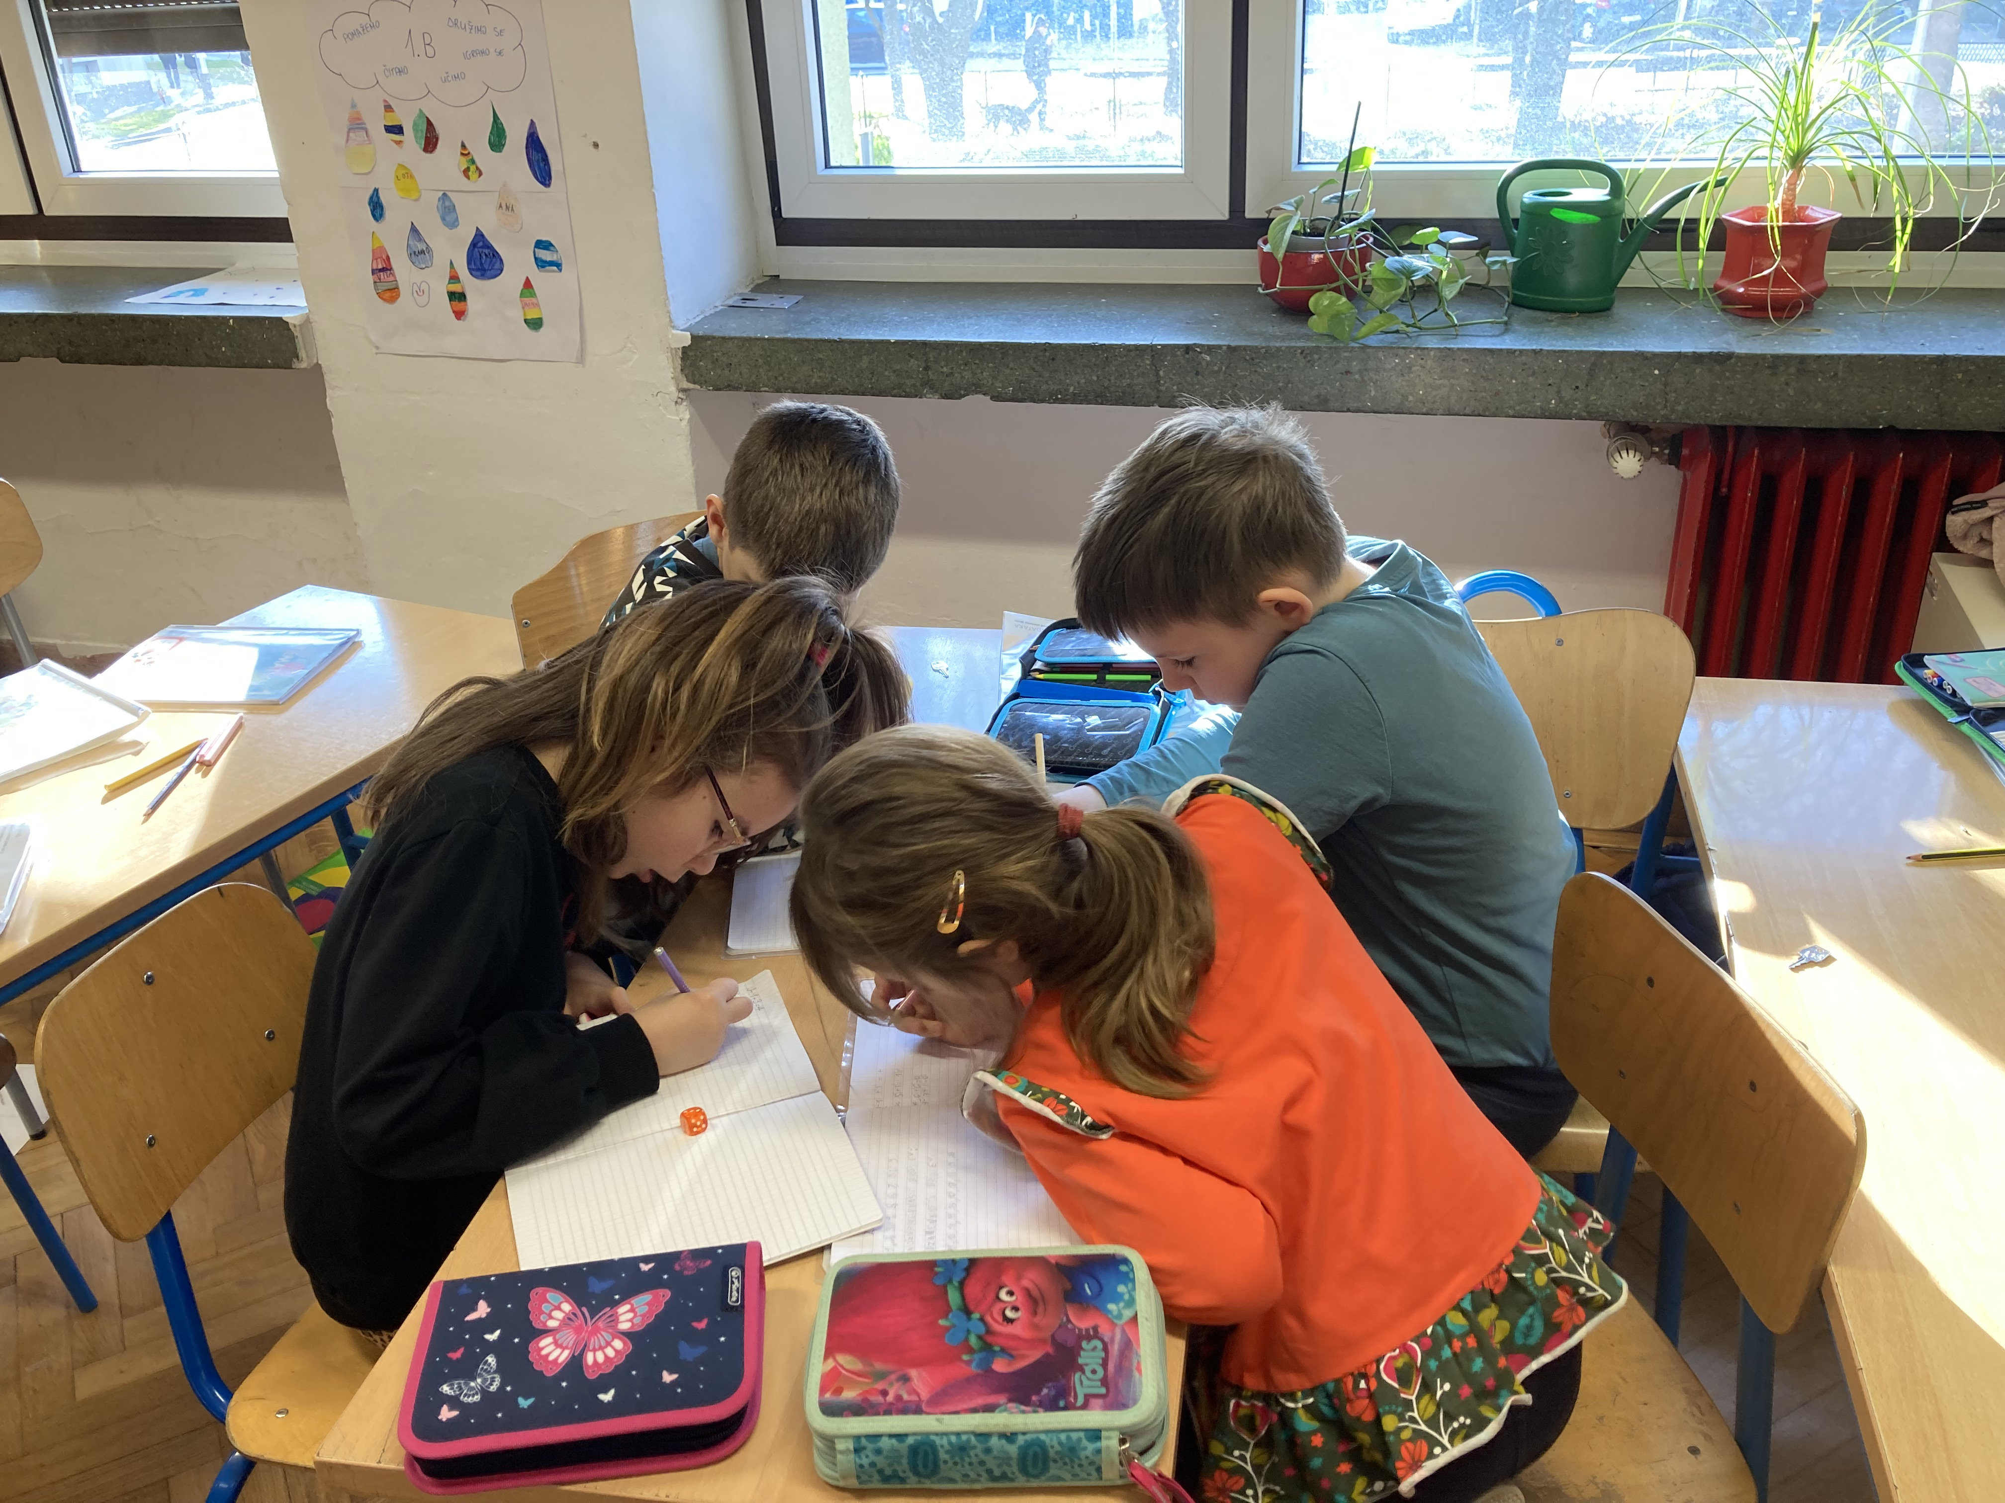
1. Razred
Oduzimanje brojeva u skupu brojeva do 10
Učenici su podijeljeni u skupine po 4 do 5 učenika.
Potreban materijal: dvije kockice za igru Čovječe, ne ljuti se za svaku skupinu i listić za zapisivanje računa za svakog učenika.
Svaki učenik iz skupine baca kockice. Dobivene brojeve učenici oduzimaju na način da oduzmu manji dobiveni broj od većeg ili isti broj od istog broja.
Dobivene brojeve svi učenici iz skupine oduzimaju na listiću.
Pobjednik je učenik koji ima najmanju razliku.
Ukoliko neki učenici imaju isti rezultat ponavljaju bacanje dok jedan od njih ne dobije manju razliku.
Igra se može ponavljati nekoliko puta.

Slide 6
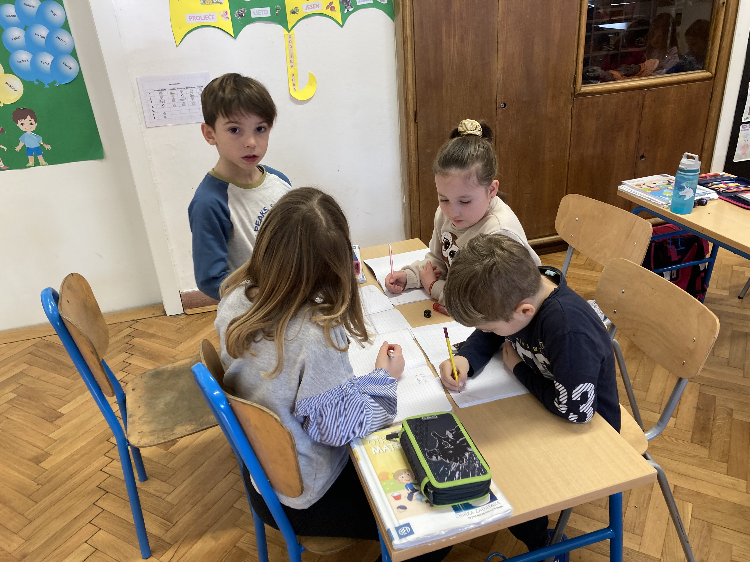
1. Razred
Oduzimanje u skupu brojeva do 20
Učenici su podijeljeni u skupine po 4 do 5 učenika.
Potreban materijal: kockica za igru Čovječe, ne ljuti se za svaku skupinu i listić za zapisivanje računa za svakog učenika.
Oduzimati se počinje od broja 20. Svaki učenik iz skupine baca kockicu i dobiveni broj oduzima od broja 20. Od dobivene razlike ponovno oduzima broj koji je dobio sljedećim bacanjem kocke i to ponavlja još jednom.
Dobivene brojeve svi učenici iz skupine oduzimaju na listiću.
Pobjednik je učenik koji ima najmanju razliku.
Ukoliko neki učenici imaju isti rezultat ponavljaju bacanje dok jedan od njih ne dobije manju razliku.

Slide 7
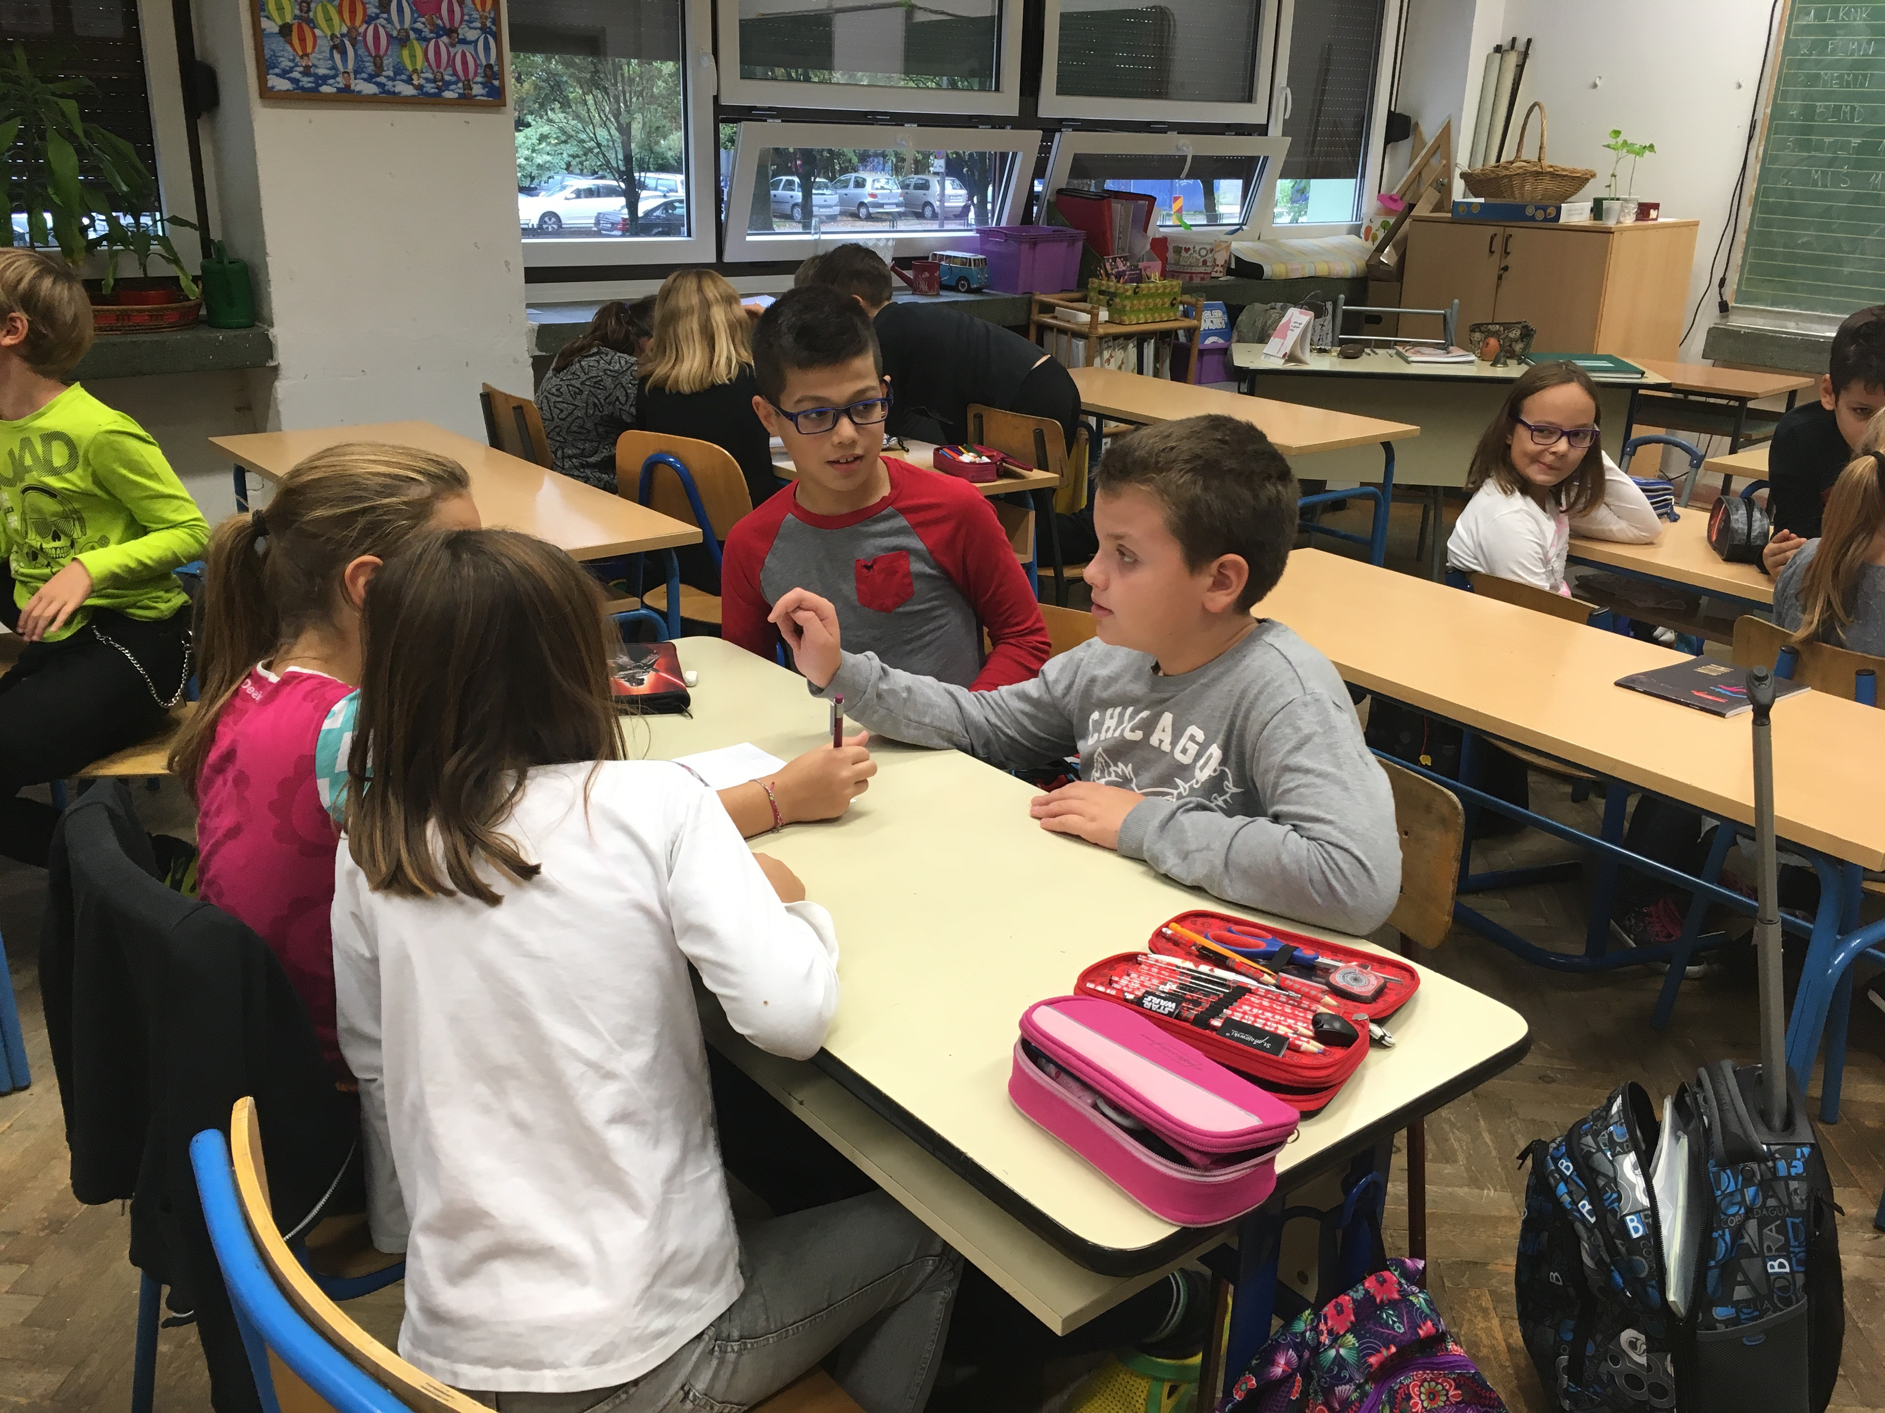
2. Razred
Množenje u skupu brojeva do 100
Učenici su podijeljeni u skupine po 4 do 5 učenika.
Potreban materijal: dvije kockice za igru Čovječe, ne ljuti se za svaku skupinu i listić za zapisivanje računa za svakog učenika.
Svaki učenik iz skupine baca kockice. Dobivene brojeve svi učenici iz skupine množe na listiću.
Pobjednik je učenik koji ima najveći umnožak.
Ukoliko neki učenici imaju isti umnožak ponavljaju bacanje dok jedan od njih ne dobije veći umnožak.
Igra se može ponavljati nekoliko puta prema želji i raspoloživom vremenu.

Slide 8
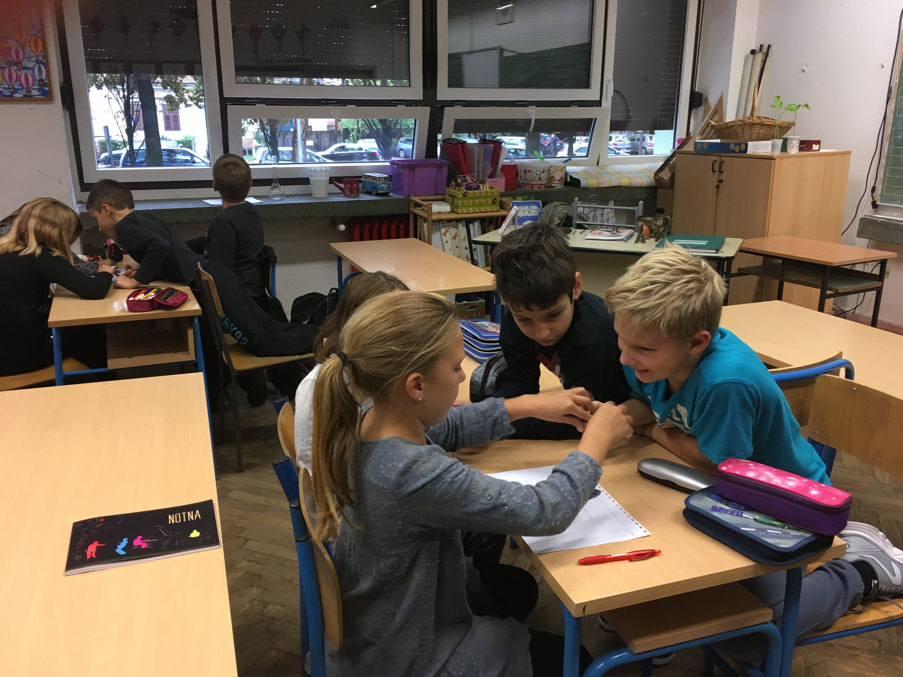
2. Razred
Množenje i zbrajanje u skupu brojeva do 100
Učenici su podijeljeni u skupine po 4 do 5 učenika.
Potreban materijal: dvije kockice za igru Čovječe, ne ljuti se za svaku skupinu i listić za zapisivanje računa za svakog učenika.
Svaki učenik iz skupine baca kockice. Dobivene brojeve svi učenici iz skupine množe na listiću. Bacanje ponavljaju tri puta. Dobivene umnoške iz triju bacanja zbrajaju.
Pobjednik je učenik koji ima najveći zbroj.
Ukoliko neki učenici imaju isti zbroj ponavljaju bacanje dok jedan od njih ne dobije veći zbroj.
Igra se može ponavljati nekoliko puta prema želji i raspoloživom vremenu.

Slide 9
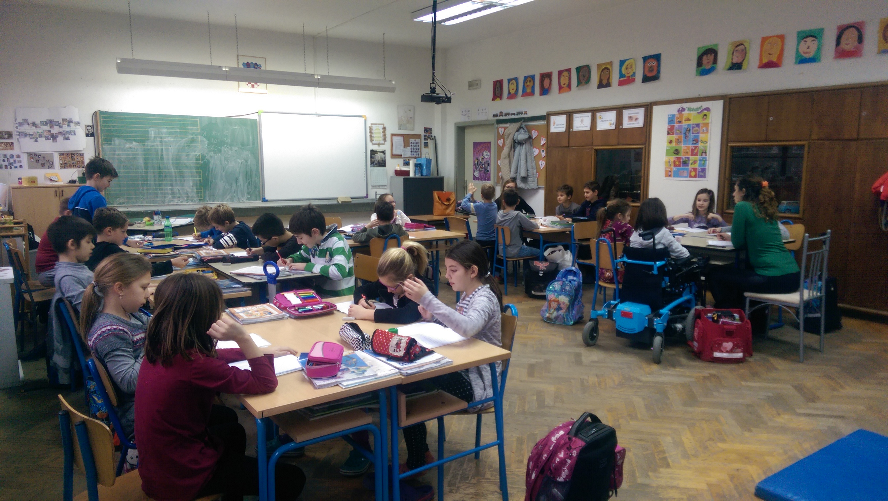
3. Razred
Množenje dvoznamenkastog broja jednoznamenkastim i zbrajanje dvoznamenkastih brojeva u skupu brojeva do 1000
Učenici su podijeljeni u skupine po 4 do 5 učenika.
Potreban materijal: kockice za igru Čovječe, ne ljuti se za svaku skupinu i listić za zapisivanje računa za svakog učenika.
Svaki učenik iz skupine baca kockicu tri puta. Prvi broj je broj desetica množenika, drugi broj je broj jedinica množenika, a treći broj je množitelj. Dobivene brojeve svi učenici iz skupine množe na listiću.
Pobjednik je učenik koji ima najveći umnožak.
Ukoliko neki učenici imaju isti umnožak ponavljaju bacanje dok jedan od njih ne dobije veći umnožak.
Igra se može ponavljati nekoliko puta prema želji i raspoloživom vremenu.

Slide 10
Za igru se često tvrdi da je ona opuštanje od ozbiljna učenja. Ali za djecu je igra ozbiljno učenje. Upravo je igra najveći zadatak djetinjstva.
- fred rogers
hvala na pažnji.

